Slide 1
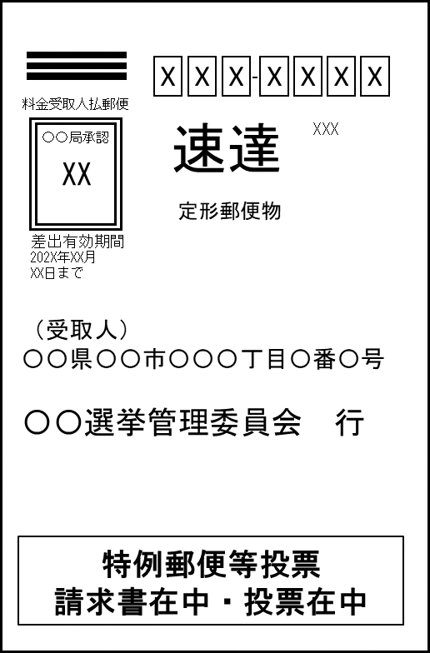
宛名表示の使用方法
① 「切り取り線」に沿って切り取り、
手持ちの定形サイズの封筒にのり付け等します。
② 封筒に請求書と外出自粛要請等に係る書面を入れて封をし、「請求書在中」に○を付けます。（切手不要）
③ 速達とするため、封筒の右上に朱線を引きます。
④ 透明のファスナー付きのケース等に
入れ、密封します。
⑤ ④の表面を、アルコール消毒液を
吹きかけて拭きとる等により消毒します。
⑥ 同居人、知人等（患者ではない方）に郵便ポストへの投かんを依頼します。
（郵便局の窓口にお持ちいただくことはご遠慮ください）
イメージ
切り取り線
５
６
１
８
７
９
０
料金受取人払郵便
速達
豊中南局承認
92
定形郵便物
差出有効期間
2023年8月
31日まで
切り取り線
（受取人）
大阪府豊中市中桜塚３丁目１番１号
豊中市選挙管理委員会 行
特例郵便等投票
請求書在中・投票在中

